Slide 1
Выполнила:
Шлейц Марина Викторовна
Учитель начальных классов

Slide 2
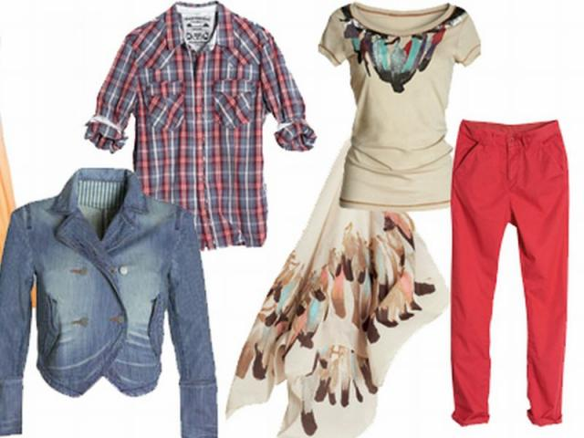

Slide 3
Когда появилась одежда?
1класс
Окружающий мир

Slide 4
История появления одежды
Одежда прошлого
Современная одежда
Виды одежды

Slide 5
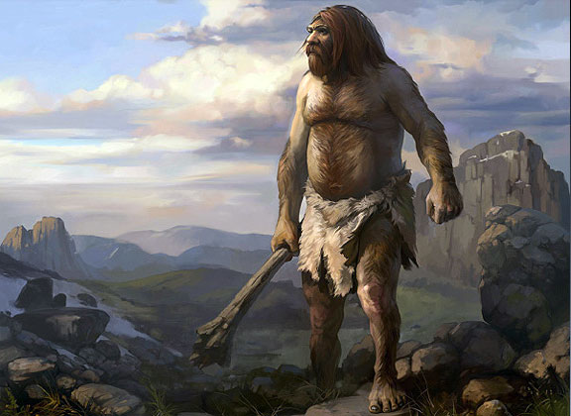
С чего всё началось?

Slide 6
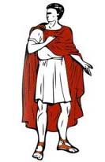
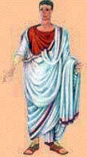
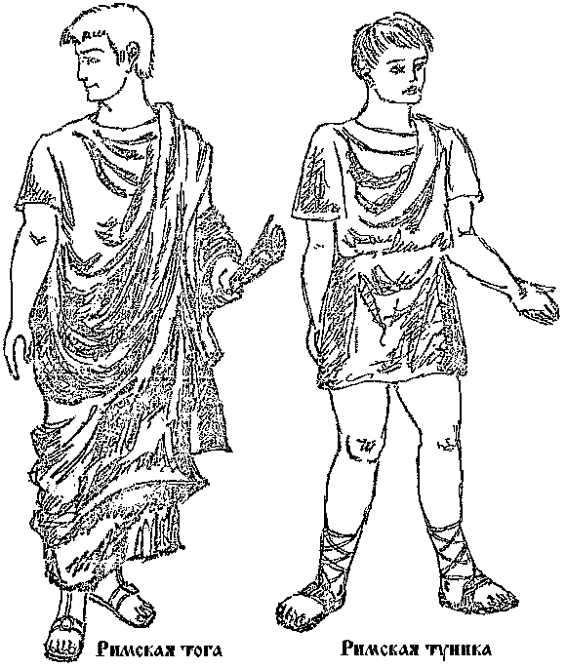

Slide 7
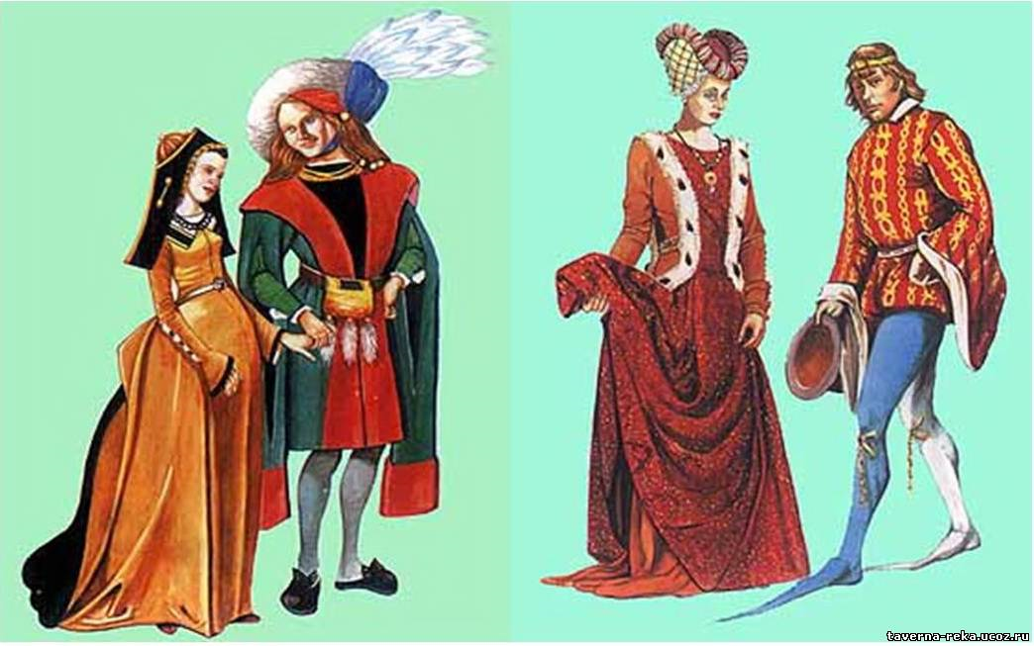
Одежда прошлого

Slide 8
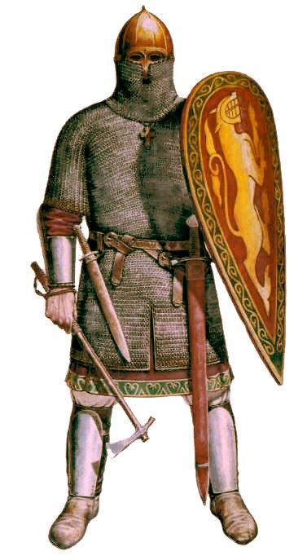
Особая одежда

Slide 9
ФИЗМИНУТКА

Slide 14


Берегите зрение!
Назад

Slide 15
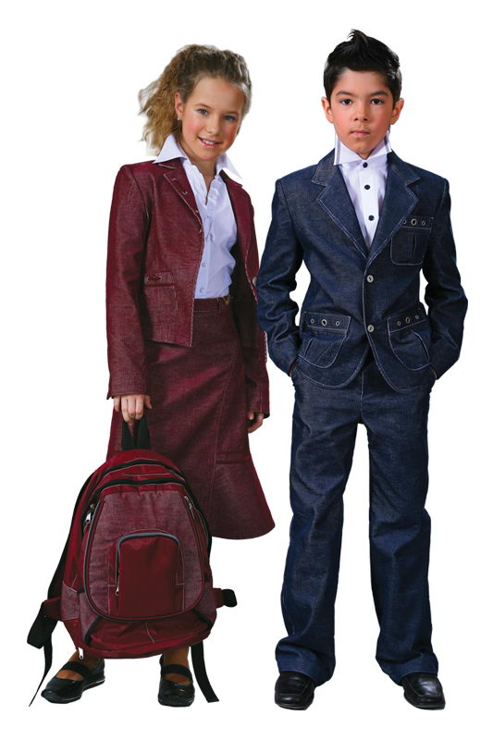
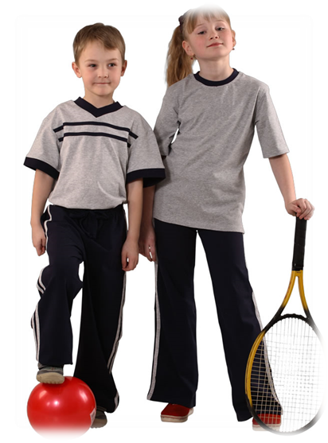
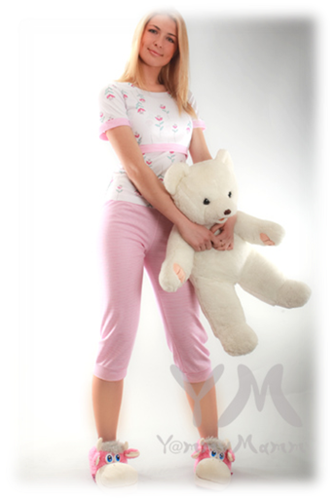
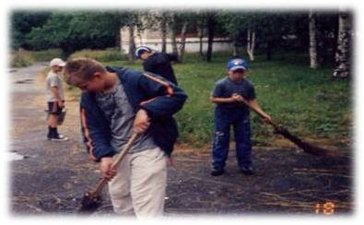
Деловая одежда
Спортивная одежда
Домашняя одежда
Рабочая одежда

Slide 16
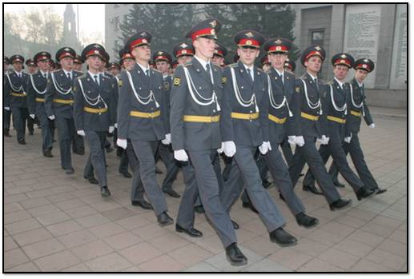
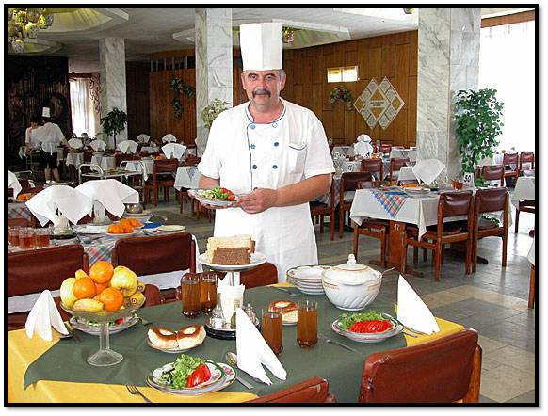
полицейские
Одежда повара

Slide 17
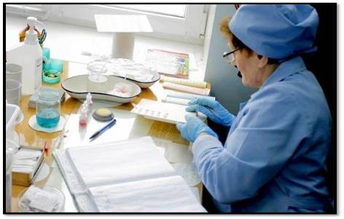
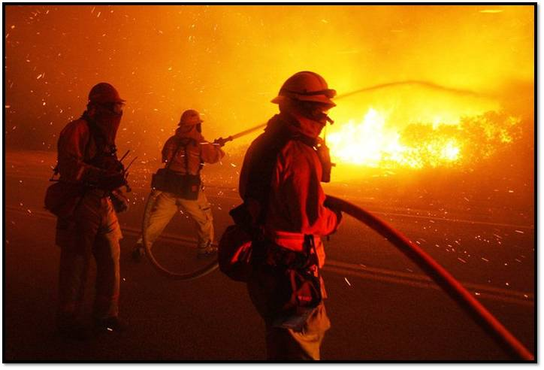
врач
пожарные

Slide 18
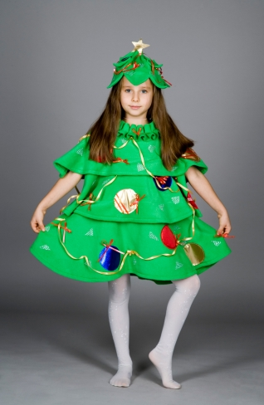
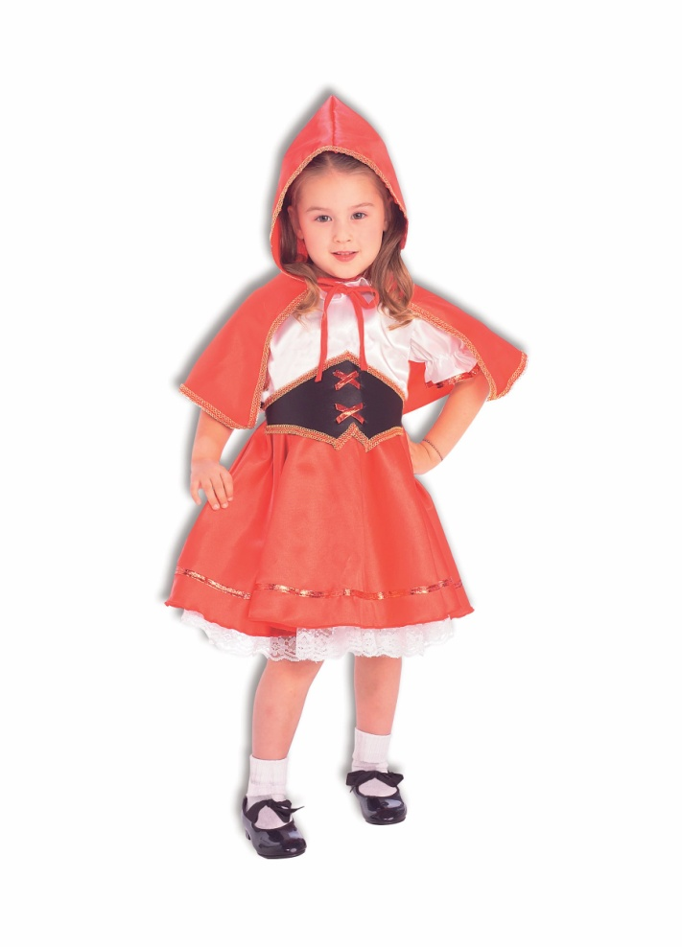
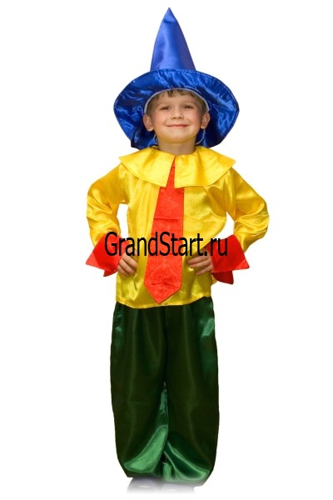
Карнавальные костюмы

